Slide 1
HACKATHON · 电梯厅的最后一米
靠近电梯，
按钮自己浮出来
手机用 BLE 信号强度判断你站在哪一层、离井道多近 —— 不用配对、不用掏卡；点一下，
两块 ESP32 上的舵机真的把厅外按钮按下去，井道本身在 AR 里透明可见。
队伍名称：【待填】
队伍成员：【待填】
项目名称：电梯呼叫 · 近距呼梯与井道透视
2 × ESP32 | Android(Kotlin) | iOS ARKit
BLE GATT 自定义协议 | 零第三方 BLE 库
配套：自写软件 3D 渲染井道 + 可 3D 打印的实物样机

Slide 2
问题
电梯厅里的三件小事
① 手是满的
② 等得没道理
③ 井道是黑箱
· 拎着东西、戴着厚手套、抱着孩子
· 那个按钮就是按不到
· 只想少走一步、少放一次手
· 按完才发现轿厢在 4F
· 黑箱里发生了什么完全不知道
· 没有界面能告诉你还要等多久
· 墙后面有什么、车在哪、往哪走
· 没有任何界面能告诉你
· 我们把它画出来
我们只动「人伸手按按钮」这一件事。
不碰电梯控制柜、不改任何电气线路、不接管电梯运行 —— 装置用胶带贴上去，
需要时 10 秒就能拆下来。
电梯呼叫 · 项目展示 · 第 2 页

Slide 3
怎么做
四步，全部发生在你走向电梯的 3 秒里
① 靠近
手机听 BLE 广播的 RSSI
不配对、不连接
② 判层
哪个装置最近、哪一层
扫到信号立刻重判 · 节流 40ms
③ 浮出
屏幕上浮起「2F 上行」
点一下就行
④ 按下
BLE 写命令 → 舵机压按钮
回执 2F|OK:UP
→
→
→
为什么判层放在手机里
为什么用舵机，而不是改电路
· RSSI 是手机自己就能拿到的：不用连接就能判断，所以手感是「瞬时」的
· 连接只在真正按下那一刻才建立
· BLE 广播不用配对、不用账号、不用联网
· 舵机按的是公共呼叫按钮，等价于「一个人伸手按了一下」
· 不碰控制柜、不改线路、不需要电梯厂授权
· 呼梯灯亮 = 电梯系统真的收到了这次呼叫
电梯呼叫 · 项目展示 · 第 3 页

Slide 4
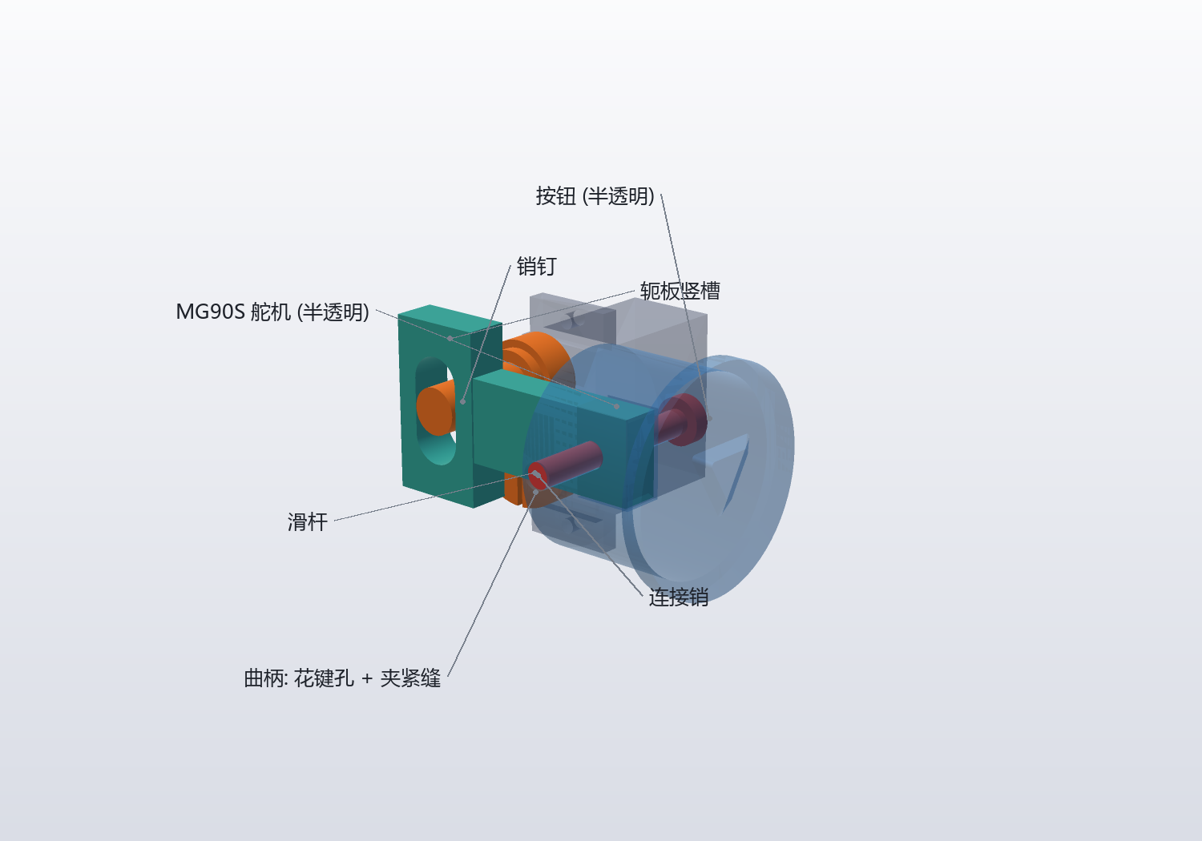
硬件
不是模拟点击，是真的手
真的按下去
多个人同时用会怎样
· 舵机动作：350ms 按下 + 600ms 保持 + 350ms 收回
· 两块板分别装在 2F / 3F（D13 上行 · D12 下行）
· 回执 2F|OK:UP 的含义：「舵机动作已按序完成」
· 手机与装置之间只走 BLE，现场没有网络也能跑
· 一块 ESP32 最多同时服务 3 台手机
· 状态用 notify 广播：谁都能看到这台电梯正在被呼叫
· 一台手机断开不影响别人
· 安卓与 iOS 共用同一套 GATT 协议
电梯呼叫 · 项目展示 · 第 4 页

Slide 5
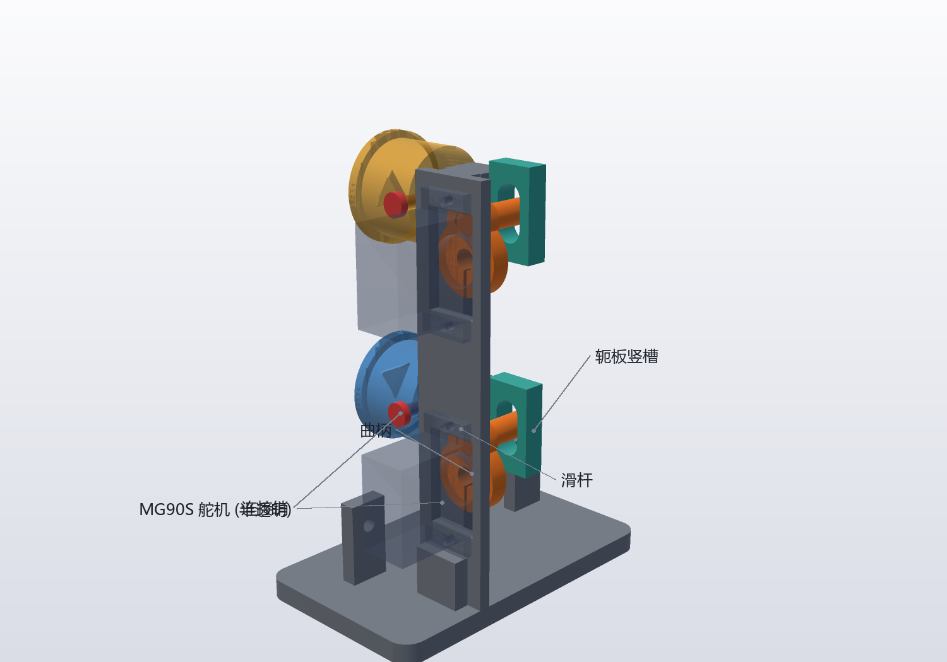
井道透视
把墙后面那件事画出来
看得见的规矩
一条不会越界的红线
· 手指拖动旋转 / 俯仰，不会自己转
· 只有 2F / 3F 画全 —— 这两层真的装了装置、真的能呼
· 1F / 4F 是半透明虚影：结构在，但不冒充可用
· 尺寸与配色和 AR 规格文档、安卓端完全一致
· 轿厢跟随「你所在的楼层」平滑移动 —— 纯视觉，纯装饰
· 永远不会自动帮你呼梯，一定要你手动点那一下
· 位置来源是「真的」还是「模拟的」，界面上始终标出来
· 工程里只有 2 个能真正发命令的入口
电梯呼叫 · 项目展示 · 第 5 页

Slide 6
我们主动先说
能力边界：先说做不到的
真的能做到（挑四条最硬的）
明确做不到
· 不用配对的近距判层，判定 40~200 ms（扫到信号立刻重判、节流 40ms、200ms 心跳兜底）
· 舵机真的把按钮按下去，回执可当场验证
· AR / 3D 井道，几何与配色都有规格文档可对齐
· 「轿厢真实位置」的两条路都已经写好代码（见下一页）
· 测不出轿厢的真实位置（现有两块板只会「按」）
· 控制不了电梯：我们只做厅外呼梯
· 不知道轿厢行进方向、也不知道还有几秒到
· AR 默认没有遮挡，跨楼层位姿定位还没做
「呼梯是真的；位置在没装传感器之前是推测的 —— 推测，我们就标出来。」
电梯呼叫 · 项目展示 · 第 6 页

Slide 7
真位置
「车在几楼」这件事，我们写了两条路
路线一 · 听电梯到站的「叮」声
路线二 · 摄像头读电梯自己的楼层显示
· 一个麦克风模块（2~3 元）+ 4 kHz 采样
· 40 ms 窗口算 RMS + 过零率，连续 2 窗命中 + 3 秒不应期
· 报文形状与按钮节点完全相同：2F|CAR:CHIME
· 固件已编译通过、标定台已就绪，待现场标定
· 纯几何七段识别，不用通用 OCR、不联网
· 单帧 84~89% 读对、0~2% 读错，其余输出「未识别」
· 宁可说「没看清」，也绝不猜；实时模式要求连续 3 帧一致
· 需要电梯数字高度 ≥ 20 px（现场照片确认后再启用）
两条路都没装的时候，界面上的轿厢位置一定带「模拟」标记 —— 这条不能省。
我们宁愿被扣「没做」，也不愿意被扣「造假」。
电梯呼叫 · 项目展示 · 第 7 页

Slide 8
实测数字
「瞬时」和「不抖」，我们是拿数字说的
场景（各跑 20 秒）
朴素做法：谁强算谁
我们的算法
换现场参数后
站在某一层装置旁
1 次
1 次（只有首次上线）
1 次
站在两层正中间（最坏位置）
25.7 次横跳
4.3 次
1.3 次
从 2F 走到 3F（3 秒走完）
1.9 秒
2.1 秒
2.5 秒
算法 = 中位窗口 3 · EMA 0.62 · 滞后 3 dB · 连赢 1 次 · 采样 200 ms
把 App 里的判定逻辑逐行搬进网页跑仿真，6 个固定种子取平均，任何人可以复现。
仿真故意按最保守的 200 ms 采样跑；真机每扫到一次新广播就立刻重判（节流 40 ms）+ 200 ms 心跳兜底，只会更快。
站在某层旁边时，判定在一个采样周期内出结果 —— 这就是「瞬时」的手感。
换层慢不是算法慢，是几何上你必须真的走过去；把滞后调大只多花 0.3 秒，却把最坏位置的横跳压掉 19 倍。
电梯呼叫 · 项目展示 · 第 8 页

Slide 9
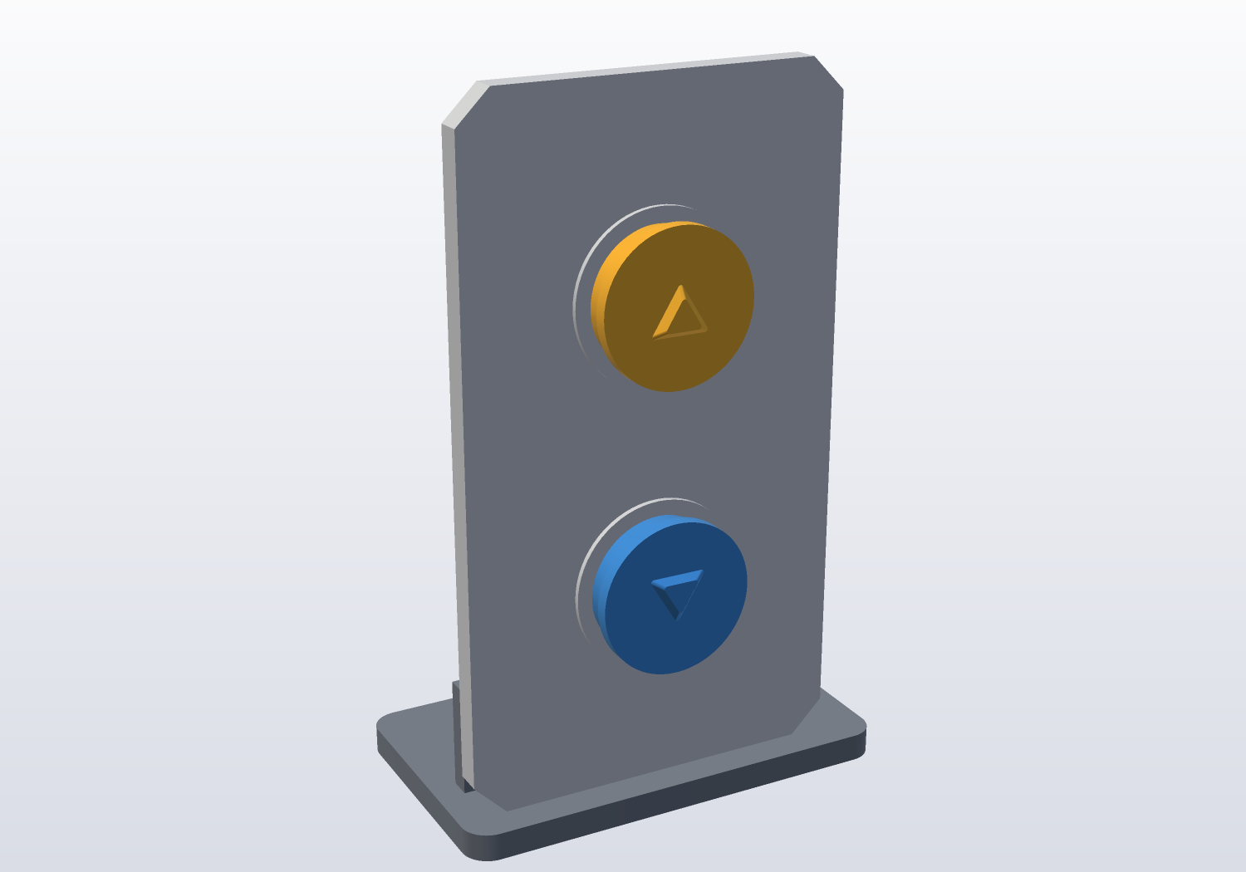
实物样机
顺手做了一个可 3D 打印的实物样机
为什么要做它
· 要展示的不是一段动画，而是「按钮真的被按下去了」
· 墙上不许贴真电梯，就在自己的板子上做一个真按钮的替代品
· 机构是自锁的斯科奇轭（Scotch yoke）：销钉只走直线，按钮不受侧向力
整机 82 × 130 × 51.4 mm，8 个零件全部免胶：打印销 + M3 螺丝压配。
包内给了 STL、打印摆放图、尺寸核对表与干涉检查报告。
图中所有尺寸都是程序算出来的真值，不是画着好看的示意图。
电梯呼叫 · 项目展示 · 第 9 页

Slide 10
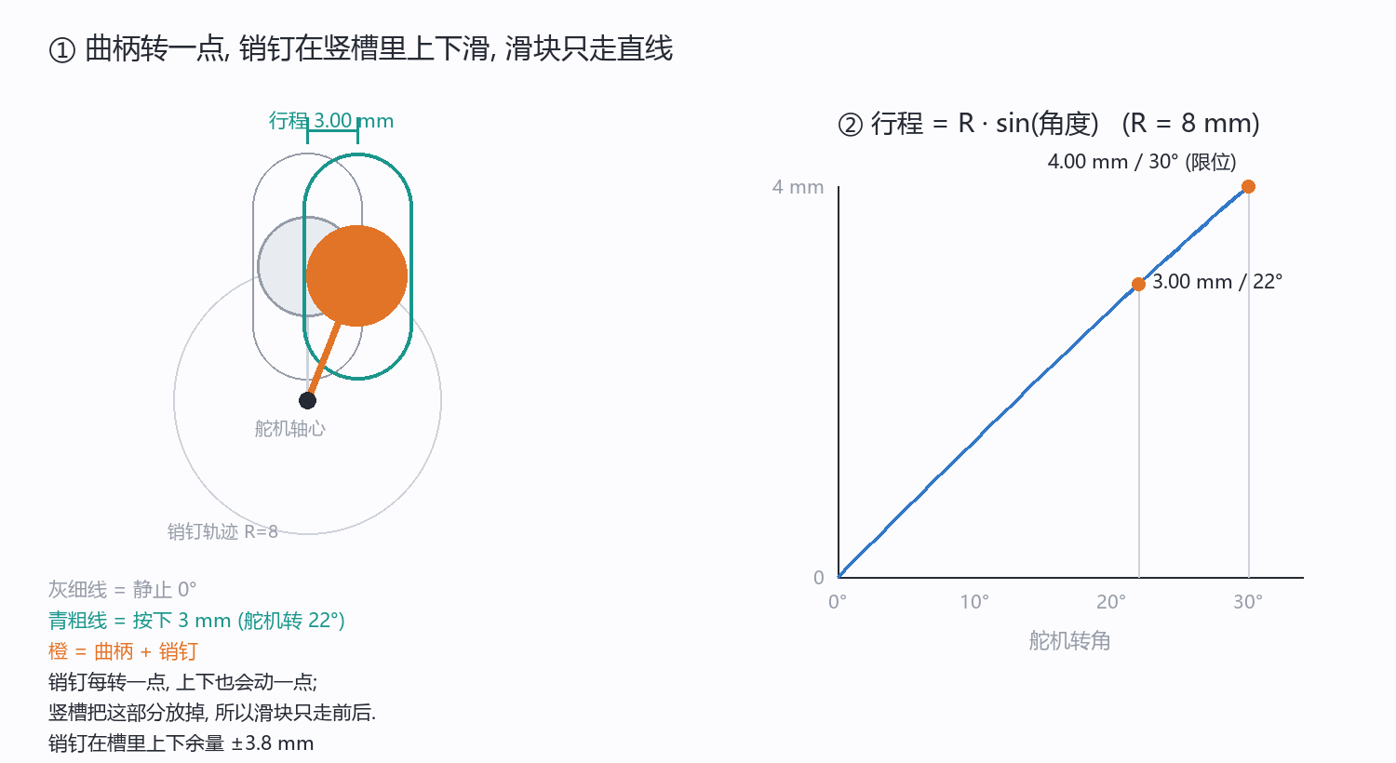
实物样机 · 原理
行程 = R·sinθ，全部可以手算复核
三个数字
· 曲柄半径 R = 8 mm；转角 22° → 行程 3.00 mm
· 硬限位 4.00 mm（30°）：按钮帽背面顶到凸圈就停，不是靠舵机堵转
· 竖槽 6.6 × 13.6 mm，吸收销钉横向 1.07 mm 的下垂
· 连接销把按钮和滑杆刚性钉死 —— 用力过猛会反推舵机，而不是掰坏机构
干涉检查：20 个位姿下最大重叠体积 0.000000 mm³。
电梯呼叫 · 项目展示 · 第 10 页

Slide 11
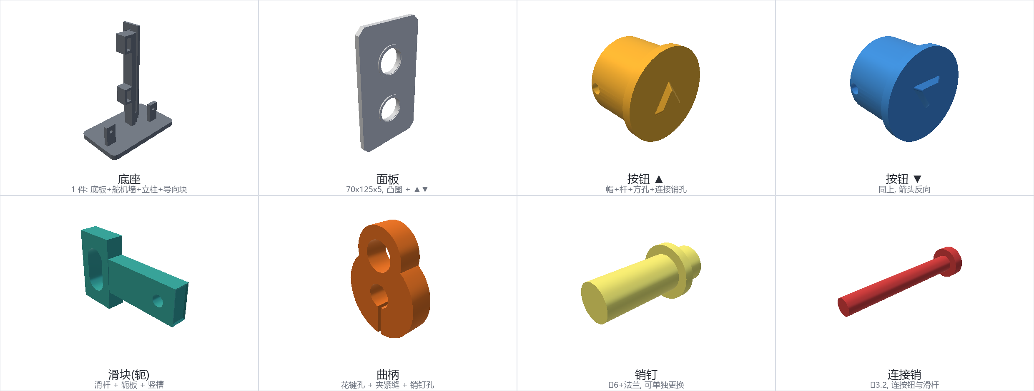
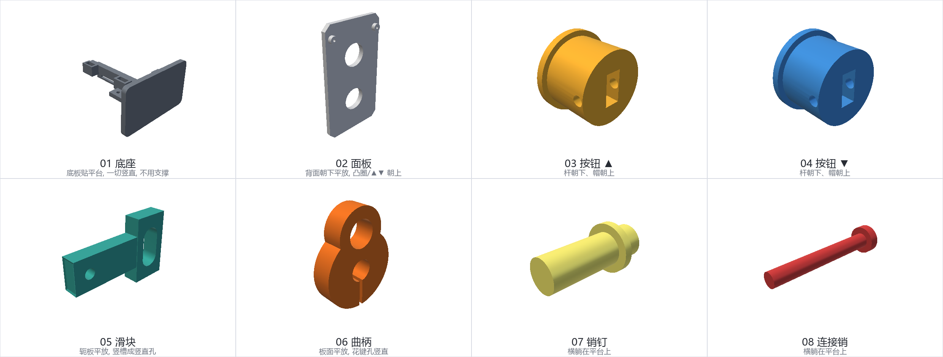
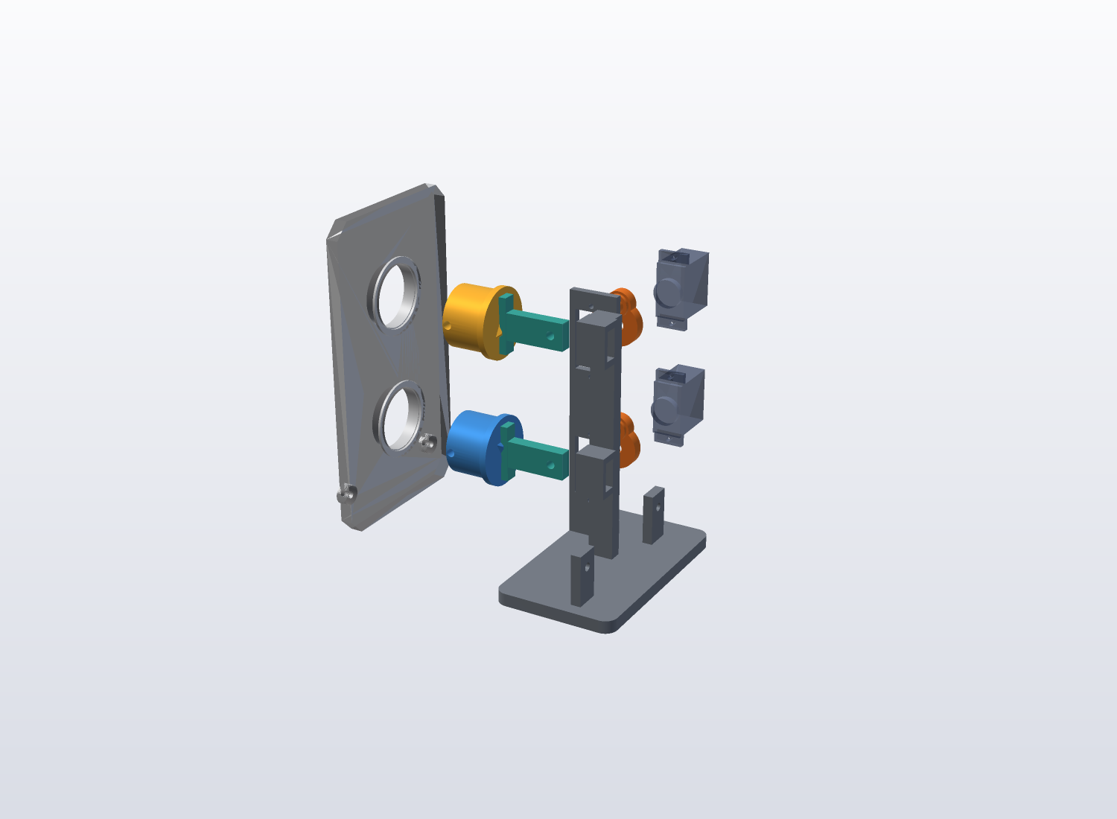
实物样机 · 打印
8 个零件，Bambu Lab A1 直接开打
打印与装配要点
· 面板背面朝下、按钮杆朝下 —— 帽面的 ▲▼ 凸起才印得出来
· 免胶：全部用打印销压配 + M3 螺丝；曲柄用夹紧螺丝咬住舵机花键
· 装配顺序：底座 → 舵机 → 曲柄+销钉 → 给舵机上电回中位 → 从后面插轭板 → 装面板 → 正面插按钮 → 插连接销 → 拧紧曲柄夹紧螺丝
电梯呼叫 · 项目展示 · 第 11 页

Slide 12
现场
我们准备了两套演示 + 一段备用视频
A · 真机（首选）
B · 30 秒产品演出（保险）
· 手机靠近 → 按钮自己浮出 → 点一下
· 墙上：舵机动、呼梯灯亮（灯亮 = 电梯真的收到了）
· 手机收到回执 2F|OK:UP
· 抬头：井道透视叠在走廊上，轿厢从 4F 下来到 2F
· 一页把全流程演完：不需要电梯、不需要硬件、不需要网络
· 可全屏放映、键盘控制（空格 / ← → / R）
· 演出里「位置来源」会从「模拟」切到「摄像头读到 2F」
· 真机万一在会场出问题，靠这一页把故事讲完
C · 备用演示视频 docs/项目资料/演示视频_备用.mp4（2 分 32 秒，1280×720，MP4）
无配音，字幕就是口播稿：走完「控制链 → 机构剖视 → 9 张 CAD 图 → 能力边界」，不依赖任何硬件与网络。
另有 12 个离线原型页（preview/），不需要网络也能完整演示全流程。
电梯呼叫 · 项目展示 · 第 12 页

Slide 13
怎么搭起来的
技术栈与分工
硬件 / 固件
Android App
iOS / AR
· ESP32 ×2（Arduino C++）
· MG90S 舵机 ×2 + 外部 5V 供电
· 可选到站节点：MAX9814 麦克风
· 自定义 BLE GATT 协议
· Kotlin；自己写 BLE 管理（扫描 / 订阅 / 写队列）
· 楼层判定：中位数 + EMA + 滞后 + 连胜
· 本机 HTTP 接口给队友 App 调（/api/call）
· 井道用自写 3D 渲染，无第三方 3D 引擎
· ARKit + LiDAR 单层室内导航（队友）
· 井道模型按规格文档对齐
· 近距呼梯的悬浮按钮交互规格已交付
交付物是一整套：固件源码 + 预编译 bin、安卓 App 源码 + APK、BLE 协议文档、AR 规格文档、
到站检测方案、可 3D 打印的实物样机（STL + 说明书）、现场演示手册与能力边界表。
电梯呼叫 · 项目展示 · 第 13 页

Slide 14
一句话
不碰电梯，只替人按下那一下。
呼梯是真的（舵机真按、回执可查）；位置在装传感器之前是推测的 —— 推测我们就标出来，
而且把「变真」的两条路都已经写好了。
手不用抬，按钮自己来找你；墙后面那件事，我们画给你看。
队伍名称：【待填】 队伍成员：【待填】
仓库地址：【待填】（仓库与离线代码浏览器已在提交包内）
电梯呼叫 · 项目展示 · 第 14 页

